Slide 1
Выполнил: Дмитрий Викторович Теслов, преподаватель ДШИ Тамбовского муниципального округа Тамбовской области и МБОУ ДО «Кирсановская ДШИ», г. Кирсанов
ПРЕЗЕНТАЦИЯ К ДОКЛАДУ
«ИСПОЛЬЗОВАНИЕ ИННОВАЦИОННЫХ ТЕХНОЛОГИЙ В ДОПОЛНИТЕЛЬНОМ ОБРАЗОВАНИИ: НОВЫЕ ГОРИЗОНТЫ ДЛЯ РАЗВИТИЯ ЛИЧНОСТИ»

Slide 2
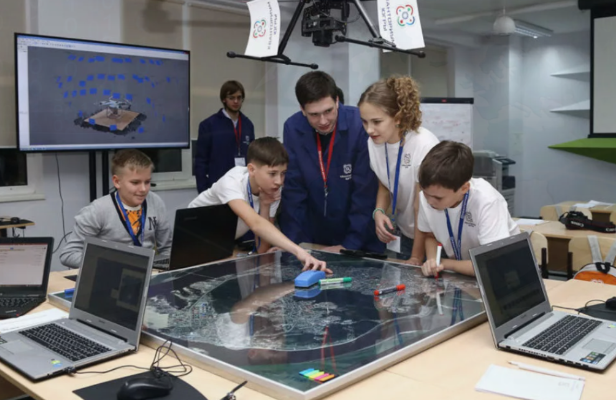

Slide 3
Введение.
Дополнительное образование играет ключевую роль в формировании всесторонне развитой личности, способной адаптироваться к постоянно меняющемуся миру. Традиционные методы преподавания, хотя и имеют свою ценность, уже не полностью отвечают современным требованиям. Стремительное развитие информационных и коммуникационных технологий (ИКТ) открывает перед дополнительным образованием новые возможности, позволяющие персонализировать обучение, повысить его эффективность и сделать его более доступным для широкого круга обучающихся. Данный доклад посвящен анализу использования инновационных технологий в дополнительном образовании, рассмотрению их преимуществ и недостатков, а также перспективам дальнейшего развития в этой сфере. Мы рассмотрим различные аспекты применения технологий, от дистанционного обучения до использования виртуальной и дополненной реальности, и оценим их влияние на качество образования и развитие личности обучающихся.

Slide 4
Выделим несколько ключевых моментов для решения данного вопроса.
1. Дистанционное обучение и онлайн-платформы в дополнительном образовании.
Дистанционное обучение стало одним из наиболее распространенных способов применения инновационных технологий в дополнительном образовании. Онлайн-платформы предоставляют доступ к огромному объему образовательных ресурсов, включая видеолекции, интерактивные упражнения, тесты и виртуальные лаборатории. Это особенно актуально для людей, проживающих в отдаленных районах, имеющих ограниченные возможности доступа к традиционным образовательным учреждениям, или для тех, кто предпочитает гибкий график обучения.
Преимущества использования онлайн-платформ очевидны:
- Доступность. Обучение доступно в любое время и в любом месте, что обеспечивает гибкость и удобство для обучающихся.

Slide 5
- Персонализация. Многие платформы предлагают адаптивное обучение, подстраивающееся под индивидуальные темпы и стиль обучения каждого студента.
- Интерактивность. Использование интерактивных элементов, таких как форумы, чаты и виртуальные классы, способствует активному участию обучающихся в процессе обучения и создает ощущение сообщества.
- Экономичность. В некоторых случаях онлайн-обучение может быть более экономичным, чем традиционное, за счет отсутствия необходимости оплачивать транспортные расходы и проживание.
- Широкий выбор курсов. Онлайн-платформы предлагают огромный выбор курсов по различным направлениям, что позволяет обучающимся выбирать программы, соответствующие их интересам и целям.
Однако, дистанционное обучение имеет и свои недостатки:
- Требует самодисциплины. Успешное обучение в онлайн-формате требует высокой самоорганизации и самодисциплины от обучающегося.

Slide 6
- Ограниченные возможности для социального взаимодействия. Отсутствие непосредственного общения с преподавателем и другими обучающимися может снизить мотивацию и затруднить установление социальных связей.
- Цифровой разрыв. Доступ к высокоскоростному интернету и современным устройствам неравномерен, что создает цифровое неравенство и ограничивает доступ к онлайн-обучению для некоторых групп населения.
- Проблемы с технической поддержкой: Технические сбои и проблемы с доступом к платформе могут прерывать учебный процесс.
- Отсутствие контроля за процессом обучения: В онлайн-формате сложнее контролировать самостоятельную работу обучающихся и оценивать их знания объективно.

Slide 7
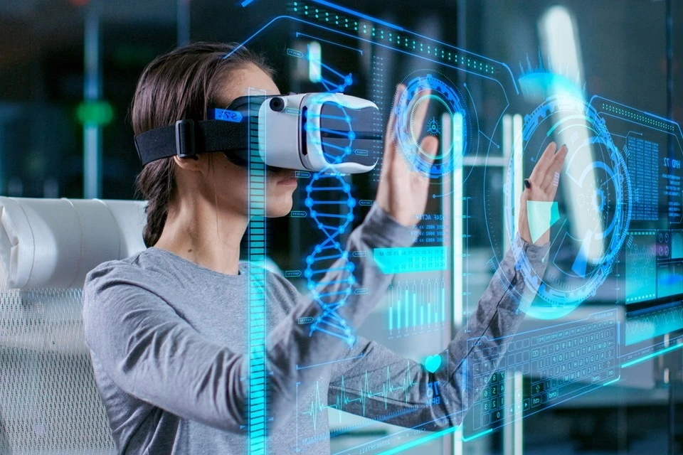
2. Использование виртуальной и дополненной реальности в дополнительном образовании.

Slide 8
Виртуальная (VR) и дополненная (AR) реальности предлагают новые возможности для создания интерактивных и увлекательных образовательных сред.
VR-технологии позволяют погрузить обучающихся в виртуальный мир, где они могут взаимодействовать с объектами и событиями, недоступными в реальной жизни. AR-технологии накладывают виртуальные объекты на реальный мир, расширяя возможности для обучения и взаимодействия.
Применение VR и AR в дополнительном образовании может быть весьма разнообразным:
- Виртуальные экскурсии. Обучающиеся могут совершать виртуальные экскурсии в музеи, исторические места и другие объекты, недоступные им в реальной жизни.

Slide 9
- Симуляции: VR и AR позволяют создавать реалистичные симуляции различных процессов и явлений, например, химических реакций или медицинских операций.
- Интерактивные игры: Образовательные игры, использующие VR и AR, могут сделать обучение более интересным и увлекательным.
- Тренинги: VR-тренинги могут использоваться для отработки практических навыков в безопасной и контролируемой среде.
Преимущества использования виртуальной и дополненной реальностей:
- Повышение вовлеченности. VR и AR-технологии делают обучение более увлекательным и интерактивным, повышая мотивацию обучающихся.
- Лучшее запоминание. Использование мультисенсорного опыта способствует лучшему запоминанию информации.
- Безопасность. Симуляции позволяют практиковать опасные действия в безопасной среде.

Slide 10
- Доступность. VR и AR могут сделать образование доступнее для людей с ограниченными возможностями.
Недостатки использования VR и AR:
- Высокая стоимость. Оборудование для VR и AR может быть дорогостоящим.
- Технические ограничения. Не все устройства совместимы со всеми приложениями.
- Возможные побочные эффекты. У некоторых пользователей могут возникнуть головокружение или тошнота при использовании VR-гарнитур.
- Недостаток контента. Количество качественного образовательного контента для VR и AR пока еще ограничено.

Slide 11
3. Искусственный интеллект (ИИ) в дополнительном образовании.

Slide 12
Искусственный интеллект (ИИ) стремительно меняет ландшафт образования, и дополнительное образование не является исключением. Его интеграция открывает новые возможности для персонализации обучения, повышения эффективности и расширения доступа к качественным образовательным ресурсам. Однако, внедрение ИИ в дополнительное образование сопряжено с рядом вызовов, требующих взвешенного подхода и стратегического планирования.
Один из самых значительных потенциалов ИИ заключается в персонализации обучения. Традиционные методы дополнительного образования часто предполагают одинаковый подход ко всем учащимся, что не учитывает индивидуальные потребности, темпы усвоения материала и стили обучения.
ИИ-системы способны анализировать данные об успеваемости, предпочтениях и стиле обучения каждого ученика, адаптируя образовательный контент и методологику под конкретные потребности.

Slide 13
Например, платформа может автоматически подбирать задания соответствующей сложности, предлагать дополнительные ресурсы для углубленного изучения сложных тем или, наоборот, предлагать упрощенные объяснения для более легкого усвоения материала. Это позволяет учащимся учиться в своем собственном темпе и максимально эффективно использовать время, затраченное на обучение.
Кроме персонализации, ИИ повышает эффективность образовательного процесса. Интеллектуальные системы способны автоматизировать рутинные задачи преподавателей, такие как проверка домашних заданий, оценивание тестов и предоставление обратной связи. Это освобождает время преподавателей для более важных задач – индивидуальной работы со студентами, разработки новых курсов и внедрения инновационных методик. Более того, ИИ может анализировать данные об успеваемости студентов, выявляя пробелы в знаниях и предлагая соответствующие корректирующие меры.

Slide 14
Это позволяет своевременно реагировать на трудности, предотвращая накопление пробелов и снижая риск неуспеваемости.
ИИ также расширяет доступ к качественному дополнительному образованию. Онлайн-платформы, использующие ИИ, предоставляют доступ к образовательным ресурсам людям, проживающим в удаленных районах или имеющим ограниченные возможности посещения традиционных учебных заведений. Интеллектуальные системы могут автоматически переводить контент на разные языки, обеспечивая доступ к образованию для людей, говорящих на разных языках. Более того, ИИ может создавать интерактивные и увлекательные учебные материалы, что повышает мотивацию к обучению и делает процесс более увлекательным. Это особенно актуально для дополнительного образования, которое часто выбирают люди, стремящиеся освоить новые навыки и знания по собственной инициативе.

Slide 15
Однако, интеграция ИИ в дополнительное образование не обходится без вызовов. Один из главных – это обеспечение качества данных, используемых для обучения ИИ-систем. Некачественные данные могут привести к неточным результатам и несправедливому отношению к определенным группам студентов. Поэтому, необходимо тщательно отбирать и обрабатывать данные, обеспечивая их объективность и надежность.
Еще одна проблема – это обеспечение конфиденциальности и безопасности данных студентов. ИИ-системы обрабатывают большие объемы персональной информации, поэтому необходимо гарантировать ее защиту от несанкционированного доступа и использования. Это требует соблюдения строгих стандартов безопасности и защиты данных.
Кроме того, важно учитывать человеческий фактор. ИИ не должен заменять преподавателей, а должен выступать в качестве инструмента, усиливающего их возможности.

Slide 16
Преподаватели должны быть обучены работе с ИИ-системами и понимать их возможности и ограничения. Необходимо найти баланс между использованием ИИ и сохранением человеческого взаимодействия в образовательном процессе.
Итак, ИИ имеет огромный потенциал для трансформации дополнительного образования, предлагая новые возможности для персонализации, повышения эффективности и расширения доступа. Однако, успешная интеграция ИИ требует взвешенного подхода, учитывающего как преимущества, так и риски. Необходимо обеспечить качество данных, защитить конфиденциальность информации и обучить преподавателей работе с ИИ-системами. Только в этом случае ИИ сможет стать эффективным инструментом для повышения качества дополнительного образования и достижения образовательных целей всех учащихся. Будущее дополнительного образования неразрывно связано с искусственным интеллектом, и его успешное внедрение станет ключом к созданию более эффективной, доступной и персонализированной системы обучения для всех.

Slide 17
4. Роль больших данных (Big Data) в анализе эффективности дополнительного образования.

Slide 18
Анализ больших данных позволяет получать ценную информацию о процессе обучения, эффективности различных методик и предпочтениях обучающихся. Сбор и анализ данных о времени, проведенном за изучением материала, успеваемости, взаимодействии с платформой, позволяет оптимизировать учебный процесс, улучшить качество обучения и разработать более эффективные образовательные программы.
Преимущества анализа больших данных:
- Выявление проблемных областей. Анализ данных помогает выявить области, в которых обучающиеся испытывают трудности.
- Персонализация учебных программ. Данные позволяют адаптировать учебные программы к индивидуальным потребностям обучающихся.
- Оценка эффективности методик. Анализ данных позволяет оценить эффективность различных методик обучения.

Slide 19
- Улучшение качества обучения. Информация, полученная с помощью анализа данных, помогает улучшить качество обучения и повысить его эффективность.
Недостатки анализа больших данных:
- Защита данных. Необходимо обеспечить надлежащую защиту персональных данных обучающихся.
- Сложность анализа. Анализ больших данных требует специальных навыков и инструментов.
- Интерпретация данных. Интерпретация результатов анализа данных может быть сложной и неоднозначной.

Slide 20
Выводы.
Использование инновационных технологий в дополнительном образовании открывает широкие возможности для повышения качества обучения, его персонализации и доступности. Дистанционное обучение, VR/AR-технологии, ИИ и анализ больших данных предоставляют новые инструменты для создания эффективных и увлекательных образовательных программ. Однако, необходимо учитывать и недостатки этих технологий, такие как высокая стоимость, технические ограничения и этические вопросы.
Итак, для успешного внедрения инновационных технологий в дополнительное образование, необходимо:
- Разрабатывать качественный образовательный контент. Создание качественного и интересного контента является ключом к успешному использованию технологий.

Slide 21
- Обеспечивать доступность технологий. Необходимо обеспечить равный доступ к технологиям для всех обучающихся, независимо от их места жительства и финансовых возможностей.
- Обучать преподавателей. Они должны быть обучены использованию новых технологий и методик обучения.
- Обеспечивать техническую поддержку: Необходимо обеспечить надежную техническую поддержку для обучающихся и преподавателей.
- Решать этические вопросы: Необходимо тщательно проработать этические вопросы, связанные с использованием персональных данных и искусственного интеллекта.
Только комплексный подход, учитывающий, как преимущества, так и недостатки инновационных технологий, позволит эффективно использовать их потенциал для развития дополнительного образования и формирования всесторонне развитой личности.

Slide 22
Дальнейшее развитие инноваций в этой области обещает создание еще более персонализированных, эффективных и доступных образовательных программ, способных удовлетворить потребности современного общества и подготовить обучающихся к вызовам будущего.

